Slide 1
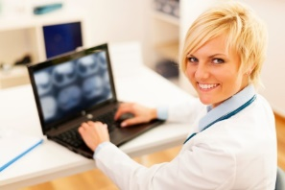
ΤΕΧΝΗΤΗ ΟΡΑΣΗ ΤΠ70Υ2
1^{η} Διάλεξη
Κώστας Μαριάς
Αναπληρωτής Καθηγητής Επεξεργασίας Εικόνας
Notes:
<title> = Prof., Dr., etc
Xxxxxxx Yyyyyyyy = name of the presenter
<Full Laboratory Name> = e.g. Computational Vision and Robotics
<Lab short name> = e.g. CVRL
e.t.c.

Slide 2
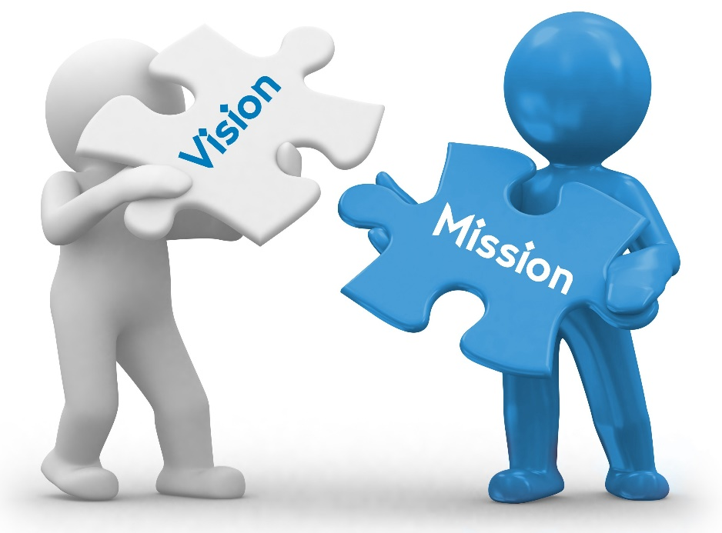
Εισαγωγή στο μάθημα

Slide 3
Βασικές πληροφορίες
Το μάθημα είναι διεπιστημονικό, αντλώντας από τα μαθηματικά και τη στατιστική, τη φυσική, την οπτική, τη φυσιολογία και θεωρία της πληροφορίας, καθώς και την επιστήμη υπολογιστών, και έχει πολλές εφαρμογές συμπεριλαμβανομένης της τηλεπισκόπησης, των πολυμέσων, την επιτήρηση, την κατασκευή, τη ρομποτική, ιατρική απεικόνιση.

Slide 4
Σκοπός Μαθήματος
Εξοικείωση με Υπολογιστική Όραση σε.
Να μάθουμε να επεξεργαζόμαστε εικόνες με Octave.
Να μάθουμε βασικές έννοιες και υπολογιστικά εργαλεία Υπολογιστικής Όρασης με Octave αλλά και Python!
Να δημιουργήσουμε μια καλή και λειτουργική ομάδα!

Slide 5

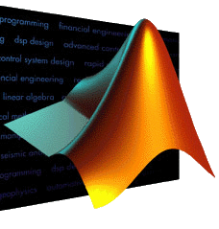

Βασικές πληροφορίες
Η επεξεργασία εικόνας και η υπολογιστική όραση είναι δύο γειτονικές περιοχές έρευνας που έχουν κερδίσει μεγάλη προσοχή από την ερευνητική κοινότητα τις τελευταίες δεκαετίες.
Το μάθημα αυτό επικεντρώνεται στην επεξεργασία/ ανάλυση των εικόνων με σκοπό την βελτίωση του περιεχομένου τους αλλά και την κατανόηση των αντικειμένων και των διαδικασιών στον κόσμο που τους δημιουργούν.
Basic
Matlab
Research

Slide 6
Βασικές πληροφορίες
Οι άνθρωποι βασίζονται κυρίως στην όραση για να κατανοήσουν το περιβάλλον τους και να επιβιώσουν σε αυτό.
Για το λόγο αυτό έχουν αναπτύξει οπτικές δυνατότητες ακριβείας (π.χ. τάχιστη αναγνώριση προσώπου), ενώ παράλληλα μπορούν να διαχειριστούν τεράστιο όγκο οπτικής πληροφορίας τάχιστα.
Basic
Matlab
Research

Slide 7

Image processing and computer vision
Basic
Μια ευρεία κατηγοριοποίηση είναι σε Επεξεργασία Χαμηλού, Μέσου και Υψηλού Επιπέδου:
Επεξεργασία Χαμηλού Επιπέδου
Επεξεργασία Μέσου Επιπέδου
Επεξεργασία Υψηλού Επιπέδου
Input: Εικόνα Output: Εικόνα
Παραδείγματα: Αφαίρεση θορύβου, όξυνση κοντράστ εικόνας
Input: Εικόνα Output: Χαρακτηριστικά
Παραδείγματα: Αναγνώριση αντικειμένου, κατάτμηση εικόνας
Input: Χαρακτηριστικά Output: Κατανόηση, ΑΙ
Παραδείγματα: Αναγνώριση σκηνής, αυτόνομη πλοήγηση, αυτόματη διάγνωση
Notes:
Give the analogy of the character recognition system.
Low Level: Cleaning up the image of some text
Mid level: Segmenting the text from the background and recognising individual characters
High level: Understanding what the text says

Slide 8
Image processing and computer vision
Επεξεργασία Εικόνας
Tομέας έρευνας engineering/computer science/επεξεργασίας σήματος.
Η είσοδος και η έξοδος είναι εικόνες και η εστίαση είναι σε επεξεργασία / χαρακτηριστικά χαμηλού επιπέδου
Υπολογιστική Όραση
Tομέας έρευνας engineering/computer science/artificial intelligence
Εστίαση στη σημασιολογία, συμβολική ή γεωμετρική περιγραφή;h
image
image
Πρόσωπα
Άνθρωποι
Καρέκλες
και τα λοιπα.
image

Slide 9
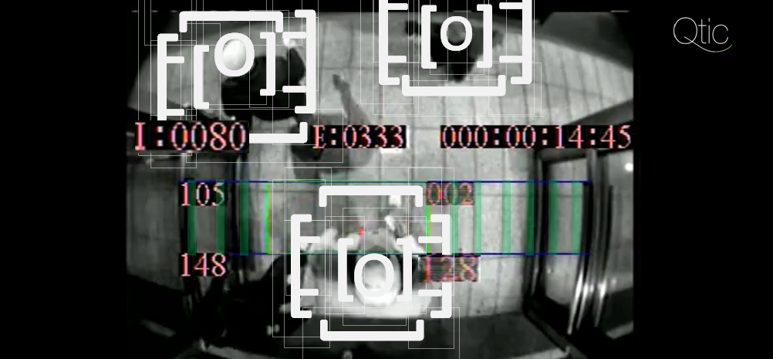
Στόχος Υπολογιστικής Όρασης
Να βοηθήσουμε τους υπολογιστές να κατανοούν τις εικόνες. (π.χ. φωτογραφίες, βίντεο, ιατρικές εικόνες)
https://en.wikipedia.org/wiki/Computer_vision#Recognition
Υπολογιστική όραση για τους ανθρώπους σε κοινόχρηστους χώρους, εμπορικά κέντρα, εμπορικά κέντρα

Slide 10
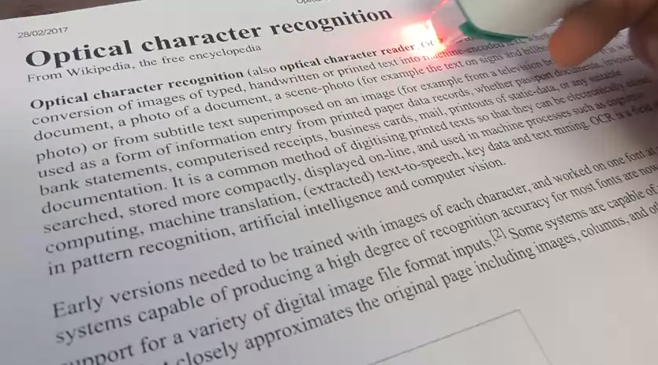
Example: Optical Character Recognition (OCR)
https://en.wikipedia.org/wiki/Optical_character_recognition

Slide 11
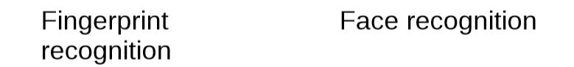
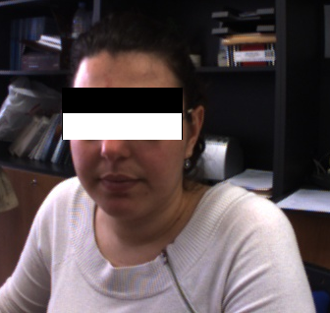
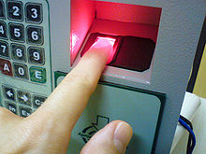
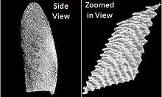
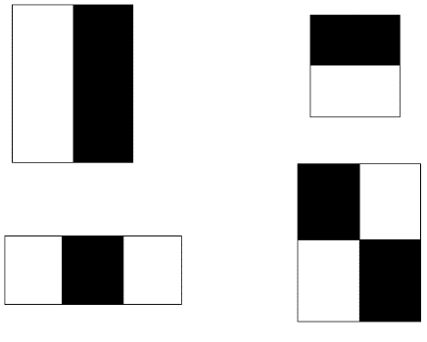
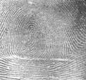
Example: Biometrics
https://en.wikipedia.org/wiki/Fingerprint

Slide 12
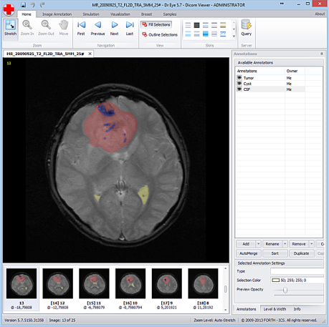
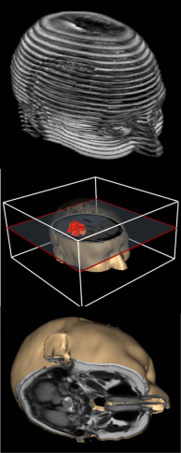
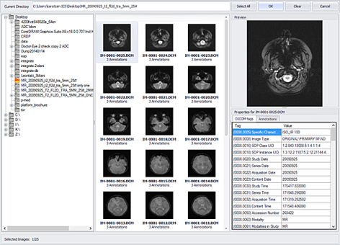
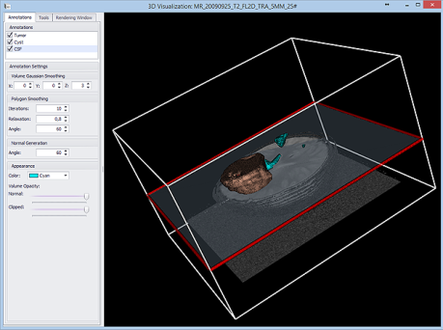
Example: Medical Vision
Basic
DrEye
http://biomodeling.ics.forth.gr/
Notes:
Provide one slide for each of the main RTD results of the lab.
Keypoints are meant to explain why the achievement is considered important/useful/etc…

Slide 13
Εφαρμογές Τεχνητής Όρασης
Basic
Επεξεργασία εικόνας για ιατρικούς σκοπούς
Ανάλυση μικροσκοπικών παρατηρήσεων
Ταυτοποίηση προσώπων (σύγκριση στα χαρακτηριστικά προσώπου, δακτυλικών αποτυπωμάτων κτλ.)
Εφαρμογές στην τεχνητή νοημοσύνη/ μηχανική όραση
Τέχνη, Γραφιστική
Βιομηχανική παρακολούθηση
Εφαρμογή νόμου
Διεπαφές ανθρώπου υπολογιστή

Slide 14
Εφαρμογές Τεχνητής Όρασης: Αναγνώριση
Το κλασικό πρόβλημα στην όραση του υπολογιστή, την επεξεργασία εικόνας και τη μηχανική όραση είναι αυτό του καθορισμού του εάν τα δεδομένα εικόνας περιέχουν κάποιο συγκεκριμένο αντικείμενο, χαρακτηριστικό ή δραστηριότητα. Διαφορετικές εκδοχές του προβλήματος αναγνώρισης περιγράφονται στη βιβλιογραφία:
Αναγνώριση αντικειμένων (που ονομάζεται επίσης ταξινόμηση αντικειμένων) - ένα ή περισσότερα προκαθορισμένα αντικείμενα ή κατηγορίες αντικειμένων μπορούν να αναγνωριστούν, συνήθως μαζί με τις 2D θέσεις τους στην εικόνα ή τη 3D θέση στη σκηνή. Blippar, Google Goggles και LikeThat παρέχουν αυτόνομα προγράμματα που απεικονίζουν αυτή τη λειτουργικότητα.
Ταυτοποίηση- αναγνωρίζεται μια μεμονωμένη εμφάνιση ενός αντικειμένου. Παραδείγματα περιλαμβάνουν την αναγνώριση του προσώπου ή του δακτυλικού αποτυπώματος ενός συγκεκριμένου προσώπου, την αναγνώριση των χειρόγραφων ψηφίων ή την ταυτοποίηση συγκεκριμένου οχήματος.
Ανίχνευση - τα δεδομένα εικόνας σαρώνονται για μια συγκεκριμένη κατάσταση. Παραδείγματα περιλαμβάνουν ανίχνευση πιθανών μη φυσιολογικών κυττάρων ή ιστών σε ιατρικές εικόνες ή ανίχνευση οχήματος σε αυτόματο σύστημα διοδίων. Η ανίχνευση που βασίζεται σε σχετικά απλούς και γρήγορους υπολογισμούς χρησιμοποιείται μερικές φορές για την εύρεση μικρότερων περιοχών ενδιαφερόντων δεδομένων εικόνας τα οποία μπορούν να αναλυθούν περαιτέρω με περισσότερες τεχνικές που απαιτούν υπολογισμό για να παραχθεί μια σωστή ερμηνεία.
https://en.wikipedia.org/wiki/Computer_vision

Slide 15
Εφαρμογές Τεχνητής Όρασης: Αναγνώριση
Υπάρχουν διάφορα εξειδικευμένες εφαρμογές που βασίζονται στην αναγνώριση, όπως:
Ανάκτηση εικόνας βάσει περιεχομένου - εύρεση όλων των εικόνων σε ένα ευρύτερο σύνολο εικόνων που έχουν ένα συγκεκριμένο περιεχόμενο. Το περιεχόμενο μπορεί να προσδιοριστεί με διάφορους τρόπους, για παράδειγμα όσον αφορά την ομοιότητα σχετικά με την εικόνα στόχου (δώστε μου όλες τις εικόνες παρόμοιες με την εικόνα Χ) ή με όρους κριτηρίων αναζήτησης υψηλού επιπέδου που δίνονται ως εισαγωγή κειμένου (δώστε μου όλες τις εικόνες που περιέχει πολλά σπίτια, έχουν ληφθεί κατά τη διάρκεια του χειμώνα, ή δεν έχουν αυτοκίνητα σε αυτά).
Εκτίμηση θέσης – υπολογισμός θέσης ή προσανατολισμού ενός συγκεκριμένου αντικειμένου σε σχέση με την κάμερα. Ένα παράδειγμα εφαρμογής για αυτήν την τεχνική θα βοηθούσε έναν βραχίονα ρομπότ να κατανοεί/επιβλέπει αντικείμενα από έναν μεταφορικό ιμάντα σε κατάσταση γραμμής συναρμολόγησης ή να συλλέγει μέρη από ένα κάδο.
Οπτική αναγνώριση χαρακτήρων (OCR) - αναγνώριση χαρακτήρων σε εικόνες τυπωμένου ή χειρόγραφου κειμένου, συνήθως με σκοπό την κωδικοποίηση του κειμένου σε μορφή πιο επιδεκτική επεξεργασίας ή ευρετηρίασης (π.χ. ASCII).
2D ανάγνωση κωδικών όπως οι QR κωδικοί.
Αναγνώριση προσώπου
Τεχνολογία αναγνώρισης σχήματος (SRT) στα άτομα που αντίθετα συστήματα που διαφοροποιούν τα ανθρώπινα όντα (σχέδια κεφαλής και ώμων) από αντικείμενα
https://en.wikipedia.org/wiki/Computer_vision

Slide 16
Εφαρμογές Τεχνητής Όρασης
Ανάλυση κίνησης π.χ. ταχύτητα είτε σε σημεία της εικόνας είτε σε 3Δ σκηνές, ανίχνευση κίνησης αντικειμένων (tracking) και υπολογισμός οπτικής ροής.
Αποκατάσταση εικόνας, π.χ. από περιοδικό θόρυβο μέσω φίλτρων στο πεδίο συχνότητας.
Ανασυγκρότηση σκηνής. Δεδομένης μιας ή (τυπικά) περισσότερων εικόνων μιας σκηνής ή ενός βίντεο, η ανασυγκρότηση της σκηνής στοχεύει στον υπολογισμό ενός τρισδιάστατου μοντέλου της σκηνής.
Εφαρμογές στην Ιατρική, όπως τμηματοποίηση εικόνας, ευθυγράμμιση εικόνων, υποβοήθηση της διάγνωσης κ.λ.π
https://en.wikipedia.org/wiki/Computer_vision

Slide 17
‘Άλλες Εφαρμογές
Basic
Εφαρμογές στην τεχνητή νοημοσύνη/ μηχανική όραση
Τέχνη, Γραφιστική
Βιομηχανική παρακολούθηση
Εφαρμογή νόμου
Διεπαφές ανθρώπου υπολογιστή

Slide 18
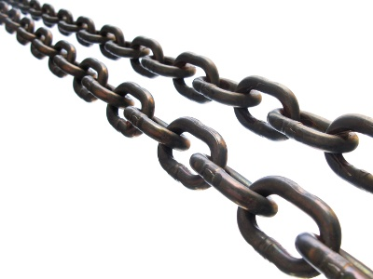
Δημιουργία εικόνας

Slide 19
Δημιουργία εικόνας
Η δημιουργία εικόνας βασίζεται στο φώς μιας και είναι μια πηγή ενέργειας που οι άνθρωποι αντιλαμβάνονται άμεσα .
Για παράδειγμα οι φωτογραφίες είναι μια εικονική εγγραφή/αρχείο μιας οπτικής σκηνής.
Η διαδικασία είναι ότι από συνεχή ακτινοβολία πάμε σε διακριτά εικονοστοιχεία pixels.
Δυο δημοφιλείς μέθοδοι για τη δημιουργία ψηφιακών εικόνων είναι οι ψηφιακές κάμερες και οι σαρωτές (scanners).

Slide 20
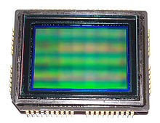
Δημιουργία εικόνας
Η CCD κάμερα (CCD: charged coupled device) είναι μια συστοιχία από φωτοευαίσθητα στοιχεία. Το κάθε ένα από αυτά δημιουργεί ηλεκτρική τάση ανάλογη με την ένταση του φωτός που ΄δέχεται.
Χρησιμοποιώντας R,G,B φίλτρα μπορούμε να πάρουμε έγχρωμες εικόνες.
Η λειτουργία ενός scanner στηρίζεται σε παρόμοιες αρχές όμως εδώ μια σειρά από φωτοαισθητήρες σαρώνει την εικόνα γραμμή προς γραμμή δημιουργώντας σταδιακά την ψηφιακή εικόνα.
CCD Sony ICX493AQA 10.14 (Gross 10.75) Mpixels APS-C 1.8" (23.98 x 16.41mm) sensor side
https://en.wikipedia.org/wiki/Charge-coupled_device

Slide 21
Δημιουργία εικόνας
Η Δημιουργία εικόνας σχετίζεται με
τη μορφή της ενέργειας που εκπέμπεται ή αντανακλάται, όπως ηλεκτρομαγνητική ενέργεια ή μηχανική ενέργεια.
τη συσκευή λήψης της ενέργειας και μετατροπής της σε ηλεκτρονικό σήμα.
τους επεξεργαστές που μετατρέπουν με αλγορίθμους τα σήματα σε ψηφιακή εικόνα.
την οπτικοποίηση, μετα-επεξεργασια (π.χ. αναγνώριση, μετάφραση), αποθήκευση και μετάδοση

Slide 22
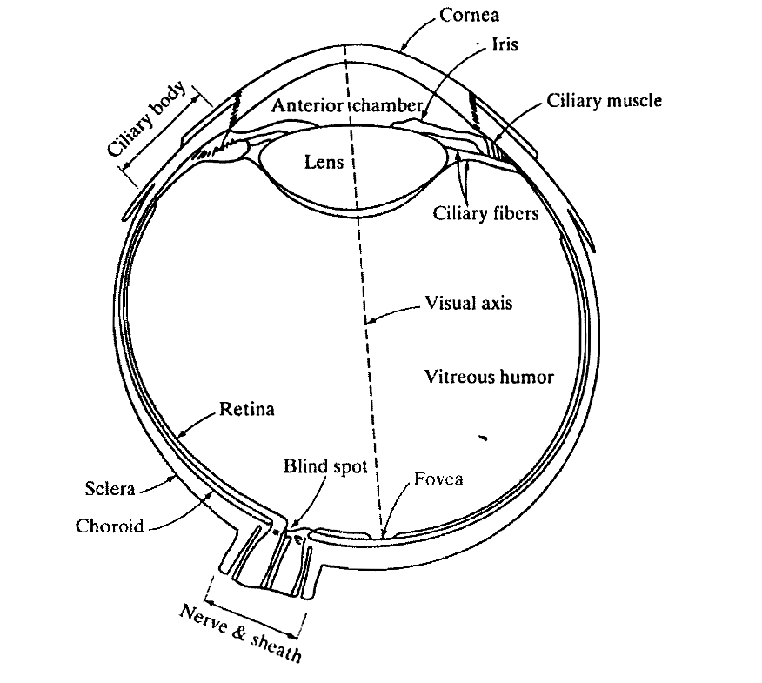
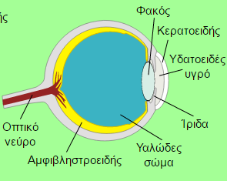
Δημιουργία εικόνας
Ο αμφιβληστροειδής είναι η εσωτερική μεμβράνη του ματιού. Όταν το μάτι εστιάζει (κίνηση μέσω μυών) το φως από ένα εξωτερικό αντικείμενο απεικονίζεται στον αμφιβληστροειδή μέσω των κυτταρων-δεκτών που μεταφέρουν μέσω νευρώνων τα σήματα στον εγκέφαλο προς επεξεργασία.
Απλουστευμένο διάγραμμα μιας τομής του ματιού

Slide 23
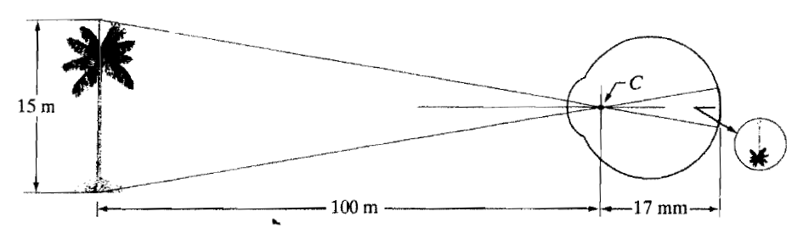

Όραση
Η αλυσίδα της απεικόνισης
Γραφική αναπαράσταση του ματιού ενώ κοιτάει το δέντρο. Το σημείο C είναι το οπτικό κέντρο του φακού.
“Digital Image Processing”, Rafael C. Gonzalez & Richard E. Woods, Addison-Wesley, 2002

Slide 24
Όραση
Η αλυσίδα της απεικόνισης
Ο παρατηρητής κοιτάει το δέντρο ύψους 15μ από απόσταση 100μ. Αν x είναι το μήκος της εικόνας στον αμφιβληστροειδή από τη γεωμετρία της εικόνας έχουμε 15/100=χ/17-> x =2,55mm
x
“Digital Image Processing”, Rafael C. Gonzalez & Richard E. Woods, Addison-Wesley, 2002

Slide 25
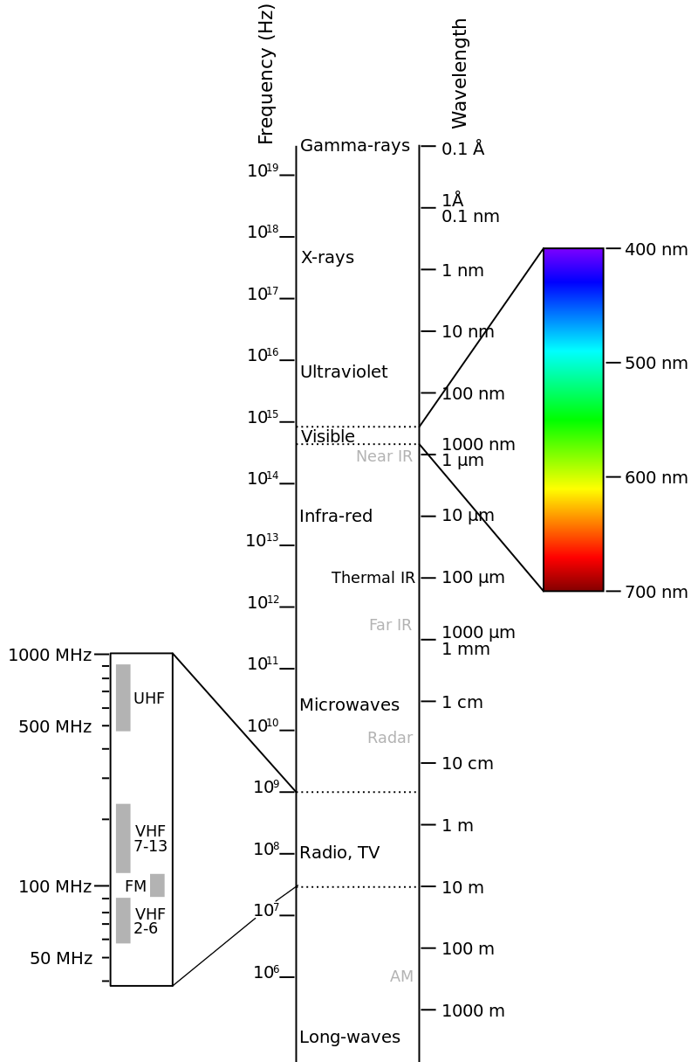
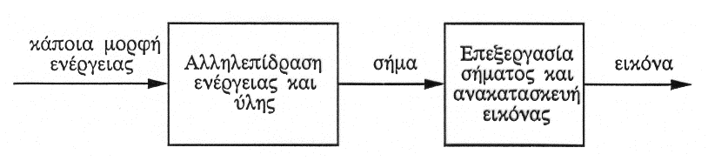
Ηλεκτρομαγνητική ακτινοβολία και απεικόνιση
Basic
Τύποι ηλεκτρομαγνητικής ακτινοβολίας
Gamma radiation
X-ray radiation
Ultraviolet radiation
Visible radiation
Infrared radiation
Terahertz radiation
Microwave radiation
Radio waves
https://en.wikipedia.org/wiki/Electromagnetic_spectrum

Slide 26
Οπτικοποίηση και Επεξεργασία
Basic
DrEye
http://biomodeling.ics.forth.gr/
Notes:
Provide one slide for each of the main RTD results of the lab.
Keypoints are meant to explain why the achievement is considered important/useful/etc…

Slide 27
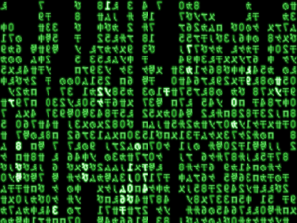
Ψηφιακή εικόνα και επεξεργασία

Slide 28
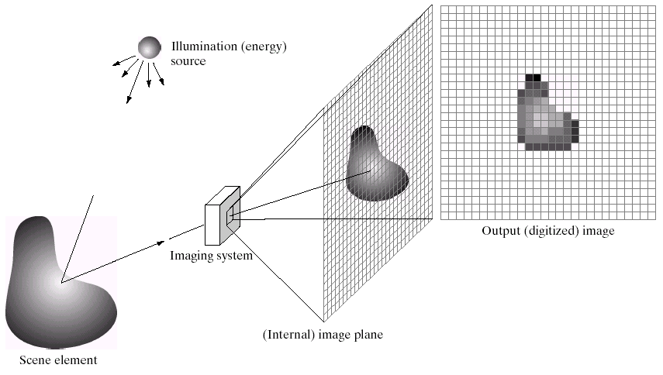
Η ψηφιακή εικόνα
Basic
Η ψηφιακή εικόνα είναι μια αναπαράσταση f(x,y) μιας δισδιάστατης εικόνας ως ένα διακριτό σύνολο ψηφιακών τιμών (pixels)
“Digital Image Processing”, Rafael C. Gonzalez & Richard E. Woods, Addison-Wesley, 2002
Notes:
Real world is continuous – an image is simply a digital approximation of this.

Slide 29
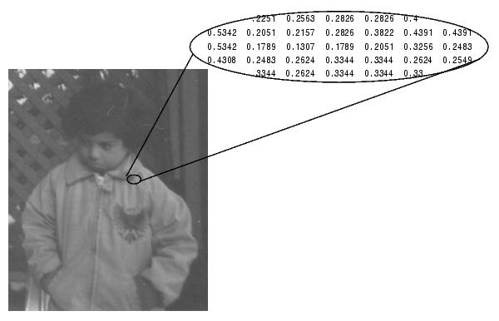
Η ψηφιακή εικόνα
Basic
Χρησιμοποιούμε διακριτές τιμές στις εικόνες (π.χ. δειγματοληψία)
Η εικόνα μπορεί τώρα να αναπαρασταθεί ως ένας πίνακας με ακέραιες τιμές
Η Ένταση στο i=3, j=4 είναι f( 3, 4 ) = 46
4
j
3
i

Slide 30
Επεξεργασία εικόνας
Basic
Η επεξεργασία εικόνας συνήθως καθορίζει μια ροή εργασιών που έχει ως αποτέλεσμα να δημιουργηθεί μια νέα εικόνα g με βάση την υπάρχουσα εικόνα f.
Η επεξεργασία εικόνας αποσκοπεί τόσο στην δημιουργία της εικόνας (π.χ. Αλγόριθμοι ανακατασκευής 3Δ εικόνας από προβολές) όσο και στην βελτίωση της ποιότητας της εικόνας για την ευκολότερη ερμηνεία του περιεχομένου (φίλτρα, γεωμετρικοί μετασχηματισμοί, ευθυγράμμιση) καθώς και την αποθήκευση μετάδοση και αναπαράσταση.
Τα όρια της επεξεργασίας εικόνας με την υπολογιστική/μηχανική όραση είναι σε ορισμένες περιπτώσεις θολά!

Slide 31
Σημαντικές κατηγορίες
Basic
Γεωμετρικές μετατροπές και ευθυγράμμιση εικόνων: Αλλαγή στο μέγεθος ολόκληρης ή τμήματος της εικόνας, περιστροφή, παραμόρφωση, αλλαγή προοπτικής κτλ.
Κατάτμηση της εικόνας σε περιοχές, με στόχο τον καθορισμό των τομέων ενδιαφέροντος στην εικόνα (Regions of Interest, ROI).
Εφαρμογή φίλτρων με στόχο τη βελτίωση της ποιότητας της εικόνας ή τον τονισμό γνωρισμάτων της (π.χ. περιγραμμάτων).
Αποκατάσταση εικόνας, από μία ενθόρυβη / θολωμένη ή παραμορφωμένη με atrifacts εικόνα εισόδου.
Συμπίεση και μετάδοση εικόνων/βίντεο δεδομένων.
Σύντηξη εικόνων για βελτιστοποίηση της πληροφορίας (data fusion).

Slide 32
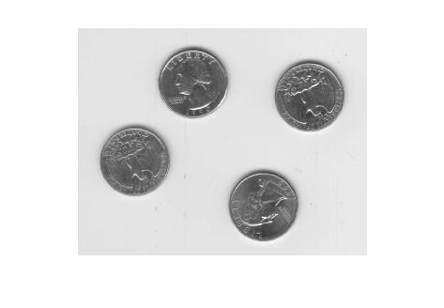

Παράδειγμα Επεξεργασίας Εικόνας
Basic
Matlab
1/9 | 1/9 | 1/9
1/9 | 1/9 | 1/9
1/9 | 1/9 | 1/9
I = imread('eight.tif'); figure, imshow(I)
filteredImage = conv2(double(Ι), ones(3)/9);
figure, imshow(uint8(filteredImage));

Slide 33
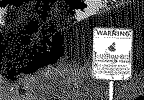
Τύποι Ψηφιακών Εικόνων
Δυαδικές (Binary): Κάθε εικονοστοιχείο έχει δύο μόνο δυνατές τιμές, 0 (μαύρο) και 1 (άσπρο).
Χρειαζόμαστε λοιπόν 1 bit/pixel με αποτέλεσμα να είναι οικονομικές στο χώρο αποθήκευσης, ενώ η επεξεργασία τους είναι πιο εύκολη όπως θα δούμε κατά τη διάρκεια του μαθήματος.
Η αναπαράσταση αυτή είναι κατάλληλη για εικόνες κειμένου, δακτυλικών αποτυπωμάτων ή αρχιτεκτονικών σχεδίων.
0 | 0 | 0 | 0 | 0 | 0 | 0 | 0 | 0 | 0
0 | 0 | 0 | 0 | 0 | 0 | 0 | 0 | 0 | 0
0 | 0 | 0 | 0 | 0 | 0 | 1 | 1 | 1 | 1
0 | 0 | 1 | 1 | 0 | 1 | 1 | 1 | 1 | 1
0 | 0 | 0 | 0 | 0 | 1 | 1 | 1 | 0 | 1
0 | 0 | 0 | 0 | 0 | 1 | 0 | 1 | 1 | 1
0 | 0 | 0 | 1 | 0 | 1 | 1 | 1 | 0 | 1
0 | 0 | 1 | 1 | 0 | 1 | 1 | 1 | 1 | 1
https://en.wikipedia.org/wiki/Binary_image

Slide 34
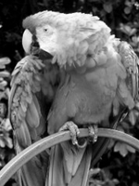

Τύποι Ψηφιακών Εικόνων
Σκάλας Γκρίζου (Gray Scale): Κάθε εικονοστοιχείο έχει τιμή μια απόχρωση του γκρίζου, τυπικά από 0 (μαύρο)-255 (άσπρο).
Σε αυτή την περίπτωση μιλάμε για 8-bit εικόνες με δυναμικό εύρος 255-0+1=256 σκάλες του γκρίζου (Gray Levels ή GL).
256 αποχρώσεις του γκρίζου είναι αρκετές για την αναγνώριση των περισσοτέρων φυσικών αντικειμένων.
Υπάρχουν όμως σε ειδικές εφαρμογές (π.χ. Ιατρικές εικόνες) και 12bit ή 16bit εικόνες (πάντα δυνάμεις του 2).
https://en.wikipedia.org/wiki/Grayscale
0 256

Slide 35
Τύποι Ψηφιακών Εικόνων
RGB Έγχρωμες εικόνες: Κάθε pixel έχει ένα συγκεκριμένο χρώμα το οποίο περιγράφεται από την ποσότητα R (κόκκινου), G(πράσινου) και B(μπλέ) που περιέχεται σε αυτό. Στην πράξη η κάθε εικόνα έχει 3 πίνακες (ένα για κάθε χρώμα) με τιμές από 0-255.
Συνολικά λοιπόν έχουμε 255³=16,777,216 διαφορετικά χρώματα (υπερ-αρκετά για κάθε έγχρωμη εικόνα).
Μιας και για κάθε pixel απαιτούνται 3x8=24bit, οι RGB εικόνες ονομάζονται και 24bit έγχρωμες εικόνες.

Slide 36
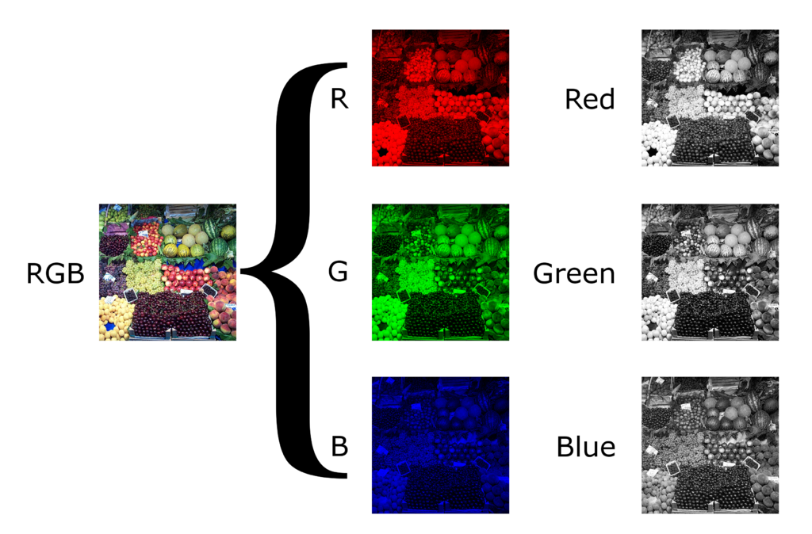
Τύποι Ψηφιακών Εικόνων
RGB Έγχρωμες εικόνες

Slide 37
Τύποι Ψηφιακών Εικόνων
Ευρετηριασμένες εικόνες (Indexed Images): Μιας και οι περισσότερες έγχρωμες εικόνες έχουν μόνο ένα μικρό υποσύνολο από τα 16 εκατομμύρια χρώματα (στο RGB), η εικόνα συνδέεται απλά με ένα χρωματικό χάρτη (color map) που είναι ουσιαστικά μια λίστα των χρωμάτων που χρησιμοποιούνται στην εικόνα.
Έχουμε λοιπόν μόνο ένα πίνακα τιμών όπου κάθε pixel δεν είναι η τιμή του χρώματος στη θέση αυτή (π.χ. RGB), αλλά είναι ένας δείκτης στη λίστα του χάρτη χρώματος.
Αν έχουμε 256 χρώματα (π.χ. στο GIF format) τότε κάθε δείκτης θα χρειάζεται 1 byte για αποθήκευση.
Η χρήση του colormap παρέχει ευκολία και εξοικονόμηση χώρου.

Slide 38
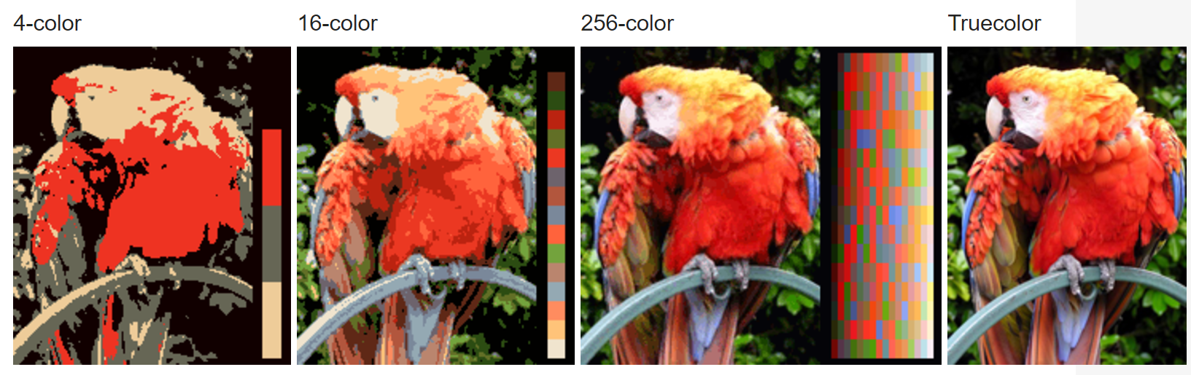
Τύποι Ψηφιακών Εικόνων
Ευρετηριασμένες εικόνες (Indexed Images)
Οι μικρές παλέτες των 4 ή 16 χρωμάτων παραμένουν αποδεκτές για μικρές εικόνες (εικονίδια) ή πολύ απλά γραφικά, αλλά για να αναπαραχθούν εικόνες πραγματικής ζωής γίνονται σχεδόν άχρηστες.
Ορισμένες τεχνικές, όπως η χρωματική κβαντισμοποίηση μπορούν να δημιουργήσουν Ευρετηριασμένες, 256-χρωμάτων εικόνες, συγκρίσιμες με τις RGB σε ένα αποδεκτό επίπεδο.
2bit 4bit 16bit 24bit
https://en.wikipedia.org/wiki/Indexed_color

Slide 39
Μέγεθος αρχείων εικόνων
Τα αρχεία εικόνων είναι γενικά μεγάλα. Για μια δυαδική εικόνα 512x512 pixels χρειαζόμαστε:
512x512pixels x 1bit/pixel=262144bit
Διαιρώντας με 8 ισοδυναμεί με 32768bytes ή 32,768Kb
Για μια εικόνα Gray Scale χρειαζόμαστε:
512x512pixels x 1byte/pixel=262144bytes ή 262,144Κb
Για μια έγχρωμη εικόνα RGB κάθε pixel χρειάζεται 3 byte (RGB = 3 πίνακες από 0-256) οπότε χρειαζόμαστε:
512x512pixels x 3byte/pixel=786432bytes ή 786,432Κb

Slide 40
Format εικόνων
Υπάρχουν διάφορα format με πλεονεκτήματα ή μειονεκτήματα ανάλογα την εφαρμογή.
To Matlab με ευκολία φορτώνει τα περισσότερα από αυτά (π.χ. GIF, TIFF, PNG), αλλά σε κάθε περίπτωση είναι καλό να γνωρίζουμε κάποια βασικά πράγματα.
Από τα πολλά διαθέσιμα format κάποια είναι σχεδιασμένα για συγκεκριμένες ανάγκες (π.χ. μετάδοση εικόνων στο δίκτυο), ενώ άλλα έχουν σχεδιαστεί π.χ. για συγκεκριμένα λειτουργικά συστήματα.

Slide 41
Format εικόνων
Εκτός από τις τιμές της εικόνας και θέσεις των pixels ένα αρχείο εικόνας θα περιέχει ένα header τo οποίο θα δίνει πληροφορίες για την εικόνα.
Το Header θα προσδιορίζει τουλάχιστον το μέγεθος (γραμμές x στήλες) και αν χρειάζεται ανάλογα με την περίπτωση π.χ. τον χρωματικό χάρτη (colormap), την συμπίεση που έχει χρησιμοποιηθεί καθώς και μια γενική περιγραφή της εικόνας.

Slide 42
Format εικόνων
Για παράδειγμα το TIFF format (Tagged Image Format), είναι ένα πολύ γενικό format που επιτρέπει δυαδικές, grayscale, RGB και indexed έγχρωμες εικόνες.
Επομένως είναι κατάλληλο format για μετάδοση εικόνων ανάμεσα σε διαφορετικά λειτουργικά συστήματα και περιβάλλοντα ενώ επιτρέπει την αποθήκευση και παραπάνω από μιας εικόνας ανα αρχείο. Στη matlab διαβάζεται με την εντολή imread.
Άλλα σημαντικά format που συναντάμε συχνά είναι τα JPEG, GIF, BMP, PNG, DICOM (για ιατρικές εικόνες)

Slide 43
JPEG Format
Η JPEG (Joint Photographic Experts Group) είναι μια μέθοδος συμπίεσης με απώλεια. Οι συμπιεσμένες εικόνες JPEG αποθηκεύονται συνήθως στη μορφή αρχείου JFIF (Format JPEG File Interchange Format). Η επέκταση αρχείου JPEG / JFIF είναι JPG ή JPEG. Σχεδόν κάθε ψηφιακή φωτογραφική μηχανή μπορεί να αποθηκεύσει εικόνες σε μορφή JPEG / JFIF, η οποία υποστηρίζει εικόνες grayscale 8 bit και έγχρωμες εικόνες 24 bit (οκτώ bits για κόκκινο, πράσινο και μπλε).
Το JPEG εφαρμόζει συμπίεση απώλειας σε εικόνες, γεγονός που μπορεί να οδηγήσει σε σημαντική μείωση του μεγέθους του αρχείου. Οι εφαρμογές μπορούν να καθορίσουν το βαθμό συμπίεσης που πρέπει να εφαρμοστεί ενώ το μέγεθος της συμπίεσης επηρεάζει την οπτική ποιότητα του αποτελέσματος.
Όταν δεν είναι πάρα πολύ μεγάλη, η συμπίεση δεν επηρεάζει αισθητά ή μειώνει την ποιότητα της εικόνας, αλλά τα αρχεία JPEG υφίστανται διαδοχικές υποβαθμίσεις όταν τροποποιούνται και αποθηκεύονται επανειλημμένα. (Το JPEG παρέχει επίσης αποθήκευση εικόνων χωρίς απώλειες, αλλά η έκδοση χωρίς απώλειες δεν υποστηρίζεται ευρέως.)
https://en.wikipedia.org/wiki/Image_file_formats

Slide 44
TIFF Format
Η μορφή TIFF (Tagged Image File Format) είναι μια ευέλικτη μορφή που κανονικά αποθηκεύει οκτώ bits ή δεκαέξι bits ανά χρώμα (κόκκινο, πράσινο, μπλε) συνολικά 24 bit και 48 bits, αντίστοιχα, συνήθως χρησιμοποιώντας το όνομα αρχείου TIFF ή TIF.
Το TIFF σχεδιάστηκε για να είναι εύκολα επεκτάσιμο και πολλοί έχουν εισαγάγει ιδιόκτητες ετικέτες ειδικής χρήσης - με αποτέλεσμα κανένα πρόγραμμα να μπορεί να χειριστεί ‘όλα τα αρχείαTIFF.
Τα TIFFs μπορεί να είναι με ή χωρίς απώλειες, ανάλογα με την τεχνική επιλογή για την αποθήκευση των δεδομένων εικονοστοιχείων.
Ορισμένες ψηφιακές κάμερες μπορούν να αποθηκεύσουν εικόνες σε μορφή TIFF, χρησιμοποιώντας τον αλγόριθμο συμπίεσης LZW για αποθήκευση χωρίς απώλειες.
Η μορφή εικόνας TIFF δεν υποστηρίζεται ευρέως από προγράμματα περιήγησης ιστού. Το
TIFF παραμένει ευρέως αποδεκτό ως πρότυπο αρχείου φωτογραφιών στην βιομηχανία εκτύπωσης.
Τα πακέτα λογισμικού OCR (Οπτική αναγνώριση χαρακτήρων) συνήθως δημιουργούν κάποια μορφή εικόνας TIFF (συχνά μονοχρωματική) για σελίδες σαρωμένου κειμένου.
https://en.wikipedia.org/wiki/Image_file_formats

Slide 45
GIF Format
Το GIF (Graphics Interchange Format) είναι σε κανονική χρήση περιορισμένο σε παλέτα 8-bit ή σε 256 χρώματα (ενώ το βάθος χρώματος 24-bit είναι τεχνικά δυνατό).
Το GIF είναι το πιο κατάλληλο για την αποθήκευση γραφικών με λίγα χρώματα, όπως απλά διαγράμματα, σχήματα, λογότυπα και εικόνες στυλ κινουμένων σχεδίων, καθώς χρησιμοποιεί συμπίεση LZW χωρίς απώλειες, η οποία είναι πιο αποτελεσματική όταν μεγάλες περιοχές έχουν ένα μόνο χρώμα και λιγότερο αποτελεσματικές για φωτογραφικές εικόνες.
Λόγω της απλότητας και της παλαιότητας του GIF, πέτυχε σχεδόν καθολική υποστήριξη λογισμικού. Λόγω των δυνατοτήτων του για animation, εξακολουθεί να χρησιμοποιείται ευρέως για την παροχή εικόνας με εφέ κίνησης, παρά τη χαμηλή αναλογία συμπίεσης σε σύγκριση με τις σύγχρονες μορφές βίντεο.
https://en.wikipedia.org/wiki/Image_file_formats

Slide 46
BMP Format
Η μορφή αρχείου BMP (Bitmap των Windows) χειρίζεται γραφικά αρχεία μέσα στο λειτουργικό σύστημα Microsoft Windows. Συνήθως, τα αρχεία BMP είναι ασυμπίεστα, και συνεπώς μεγάλα και χωρίς απώλειες. το πλεονέκτημά τους είναι η απλή δομή και η ευρεία αποδοχή τους στα προγράμματα των Windows.
https://en.wikipedia.org/wiki/Image_file_formats

Slide 47
PNG Format
Η μορφή αρχείου PNG (Portable Network Graphics) δημιουργήθηκε ως δωρεάν, open-source εναλλακτική λύση για το GIF. Η μορφή αρχείου PNG υποστηρίζει παλέτες οθονών οκτώ bits (με προαιρετική διαφάνεια για όλα τα χρώματα παλετών) και 24 bit truecolor (16 εκατομμύρια χρώματα) ή truecolor 48 bit - ενώ το GIF υποστηρίζει μόνο 256 χρώματα και ένα ενιαίο διαφανές χρώμα.
Σε σύγκριση με το JPEG, το PNG υπερέχει όταν η εικόνα έχει μεγάλες, ομοιόμορφα χρωματισμένες περιοχές. Ακόμη και για φωτογραφίες - όπου η JPEG είναι συχνά η επιλογή καθώς η τεχνική συμπίεσης της αποδίδει συνήθως μικρότερα μεγέθη αρχείων - το PNG είναι ακόμα κατάλληλο για την αποθήκευση εικόνων κατά τη διαδικασία επεξεργασίας λόγω της απώλειας της συμπίεσης.
Το PNG μπορεί επίσης να αντικαταστήσει πολλές κοινές χρήσεις του TIFF. Υποστηρίζονται εικόνες ευρετηρίου, grayscale, και truecolor .
Το PNG μπορεί να αποθηκεύσει δεδομένα γάμμα παραμέτρου και χρωματογραφίας για βελτιωμένη αντιστοίχιση χρώματος σε ετερογενείς πλατφόρμες.
Το PNG έχει σχεδιαστεί για να λειτουργεί καλά σε εφαρμογές προβολής στο διαδίκτυο, όπως προγράμματα περιήγησης στο διαδίκτυο, και μπορεί να μεταδοθεί πλήρως με μια προοδευτική επιλογή εμφάνισης.
Τα animated formats που προέρχονται από PNG είναι MNG και APNG. Το τελευταίο υποστηρίζεται από τα Mozilla Firefox και Opera και είναι συμβατό με PNG.
https://en.wikipedia.org/wiki/Image_file_formats

Slide 48
End of today’s lecture
Thank you for your attention!

